Slide 1
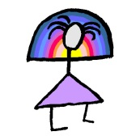
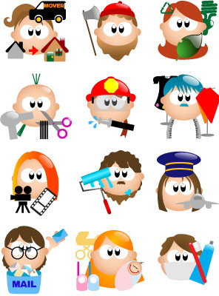
OŠ Mengeš Informacija o vpisu učencev 9. razreda v srednje šole šolsko leto 2021/22

Slide 2
Razmišljanja devetošolcev o urah poklicne orientacije Kaj konkretno novega si spoznal?
Katere so moje pozitivne lastnosti.
Spoznavanje samega sebe.
Spoznala sem smer, v katero želim iti s poklicem. Videla sem svoje dobre lastnosti, ki verjamem, da mi bodo pri poklicu koristile. Zdi se mi, da bolj kot za izbiro SŠ mi je poklicna orientacija pomagala pri izbiri poklica samega.
Splošno razdelitev programov (gimnazija, štiriletna, triletna…). Šolske sisteme.
Določene srednješolske programe. Trajanje šolanja v srednjih šolah in gimnazijah.
Različne srednje šole. Kako delujejo srednje šole.
Kartice s poklici.
Zoom od bivših učencev naše šole – kako je v srednji šoli.
Da je važno, da slediš svojem srcu.
Da bo veliko poklicev kmalu izumrlo.
Bila bi dobra sodnica.
Ko smo lahko vprašali, kar nas je zanimalo in je pedagoginja na vprašanja anonimno odgovorila.
O podjetjih.
Fotografija zavite ceste, ki predstavlja našo prihodnost.
Kartice s poklici.
Da je izobrazba pomembna pri izbiri poklica.
Nove poklice.
Vse, kar me je zanimalo, sem izvedela - vse je bilo popolno.
Naučil sem se izpolnjevati prijavnico za vpis v srednjo šolo.

Slide 3
NIŽJE POKLICNE ŠOLE (2 letne)
 | FANTJE | DEKLETA | SKUPAJ
Pomočnik v tehnoloških procesih | 1 | 1 | 2
skupaj | 1 | 1 | 2
2, 6 %

Slide 4
SREDNJE POKLICNE ŠOLE (3 letne)
 | FANTJE | DEKLETA | SKUPAJ
Elektrikar | 1 |  | 1
Frizer | 1 | 2 | 3
Pek | 1 |  | 1
Avtoserviser | 1 |  | 1
Vrtnar | 1 |  | 1
Trgovec |  | 1 | 1
skupaj | 5 | 3 | 8
10, 4 %

Slide 5
SREDNJE STROKOVNE ŠOLE (4 letne)
 | FANTJE | DEKLETA | SKUPAJ
Ekonomski tehnik | 3 | 3 | 6
Predšolska vzgoja | 1 | 5 | 6
Tehnik mehatronike | 4 |  | 4
Tehnik računalništva | 4 |  | 4
Gastronomija in turizem |  | 1 | 1
Strojni tehnik | 2 |  | 2
Lesarski tehnik | 4 |  | 4
Tehnik oblikovanja |  | 1 | 1
Logistični tehnik | 1 | 1 | 2
Geodetski tehnik | 1 |  | 1
Medijski tehnik | 3 |  | 3
skupaj | 23 | 11 | 34
44, 1 %

Slide 6
SPLOŠNA GIMNAZIJA
 | FANTJE | DEKLETA | SKUPAJ
Gimnazija Ledina |  | 1 | 1
Srednja šola Domžale | 2 |  | 2
GSŠRM Kamnik | 6 | 7 | 13
Gimnazija Vič | 1 |  | 1
Gimnazija Jožeta Plečnika |  | 1 | 1
Gimnazija Poljane |  | 5 | 5
Gimnazija Bežigrad | 1 |  | 1
Škofijska klasična | 1 | 1 | 2
ERUDIO zasebna |  | 1 | 1
skupaj | 11 | 16 | 27
35, 1 %

Slide 7
UMETNIŠKA in STROKOVNA GIMNAZIJA
 | FANTJE | DEKLETA | SKUPAJ
Umetniška gimnazija |  | 2 | 2
Ekonomska gimnazija |  | 2 | 2
Tehniška gimnazija | 1 | 1 | 2
skupaj | 1 | 5 | 6
7, 8 %

Slide 8
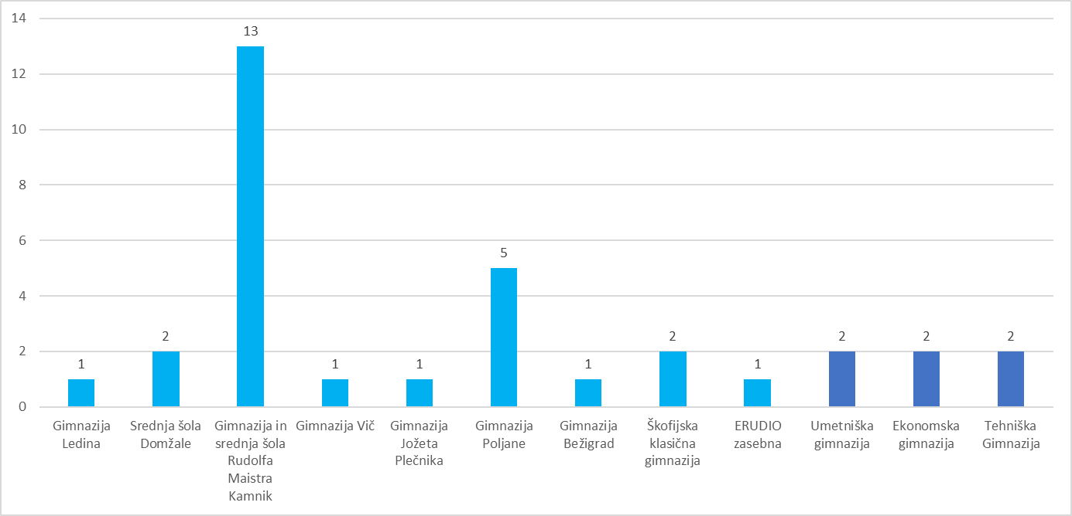

Slide 9
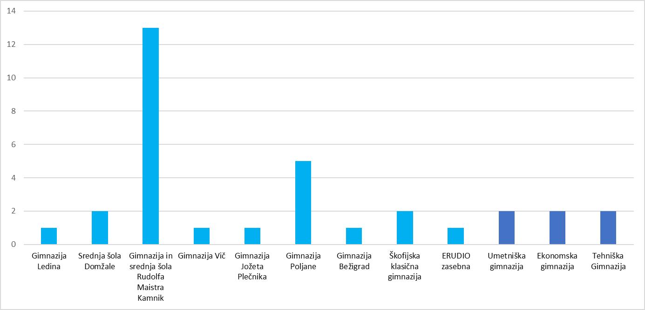
Lansko leto
Letos

Slide 10
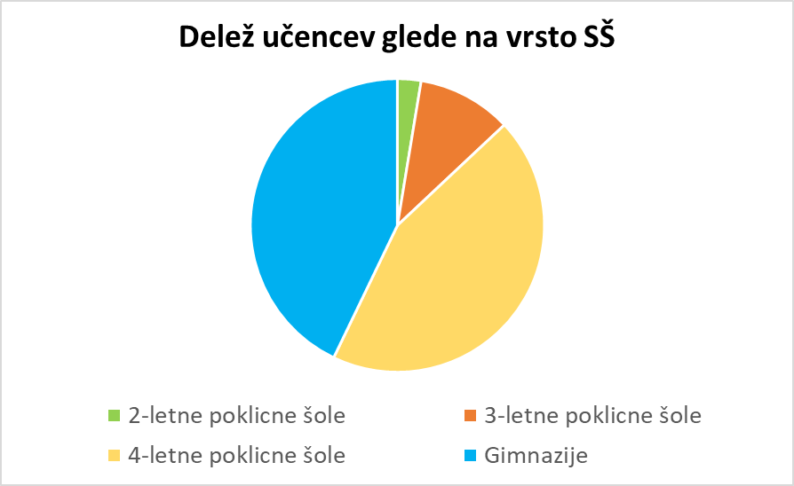

Slide 11
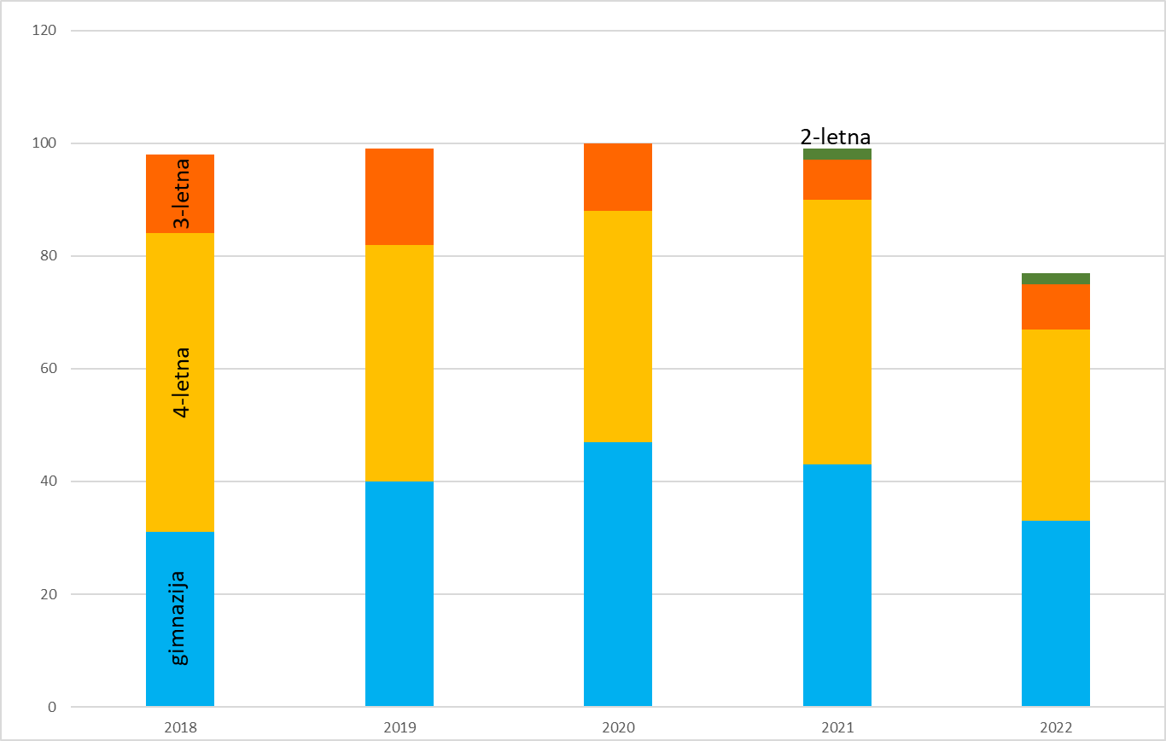
Primerjava vpisa glede na vrsto SŠ s prejšnjimi leti (v odstotkih)

Slide 12
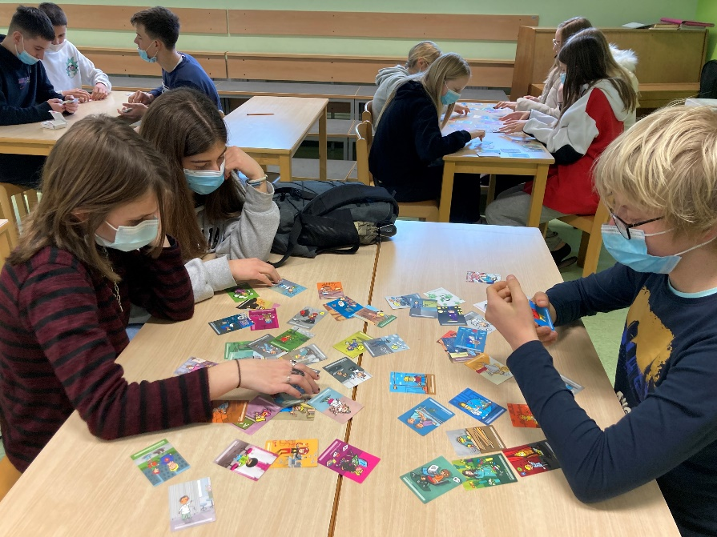
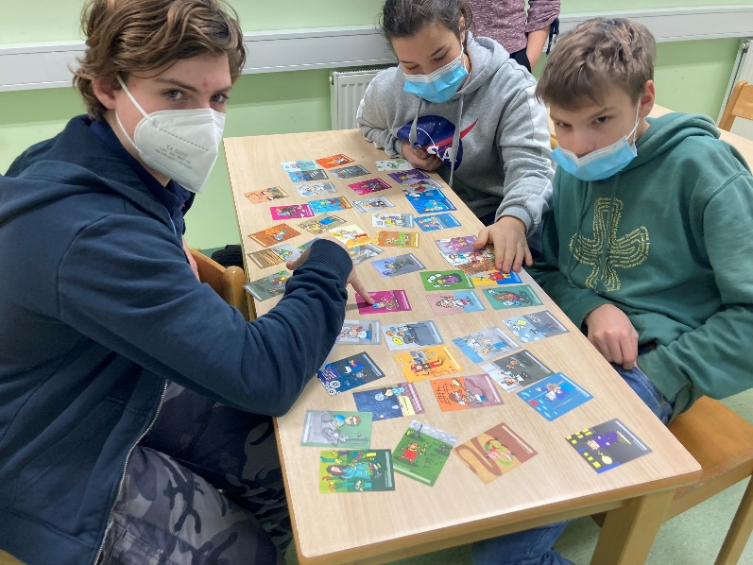
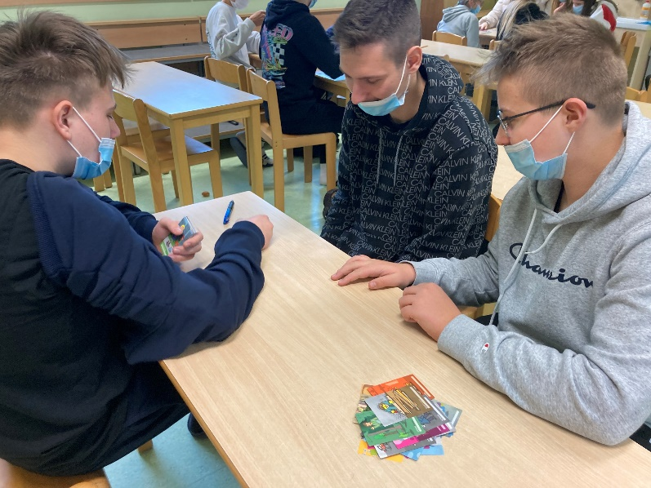
Aktivnosti s poklicnimi kartami

Slide 13
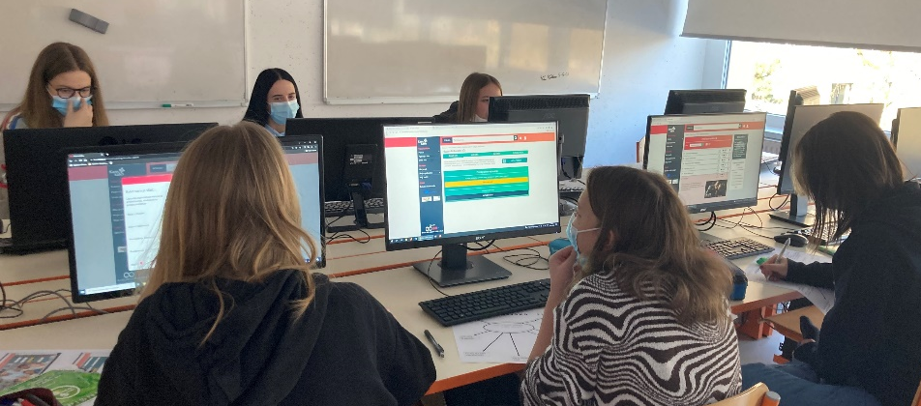
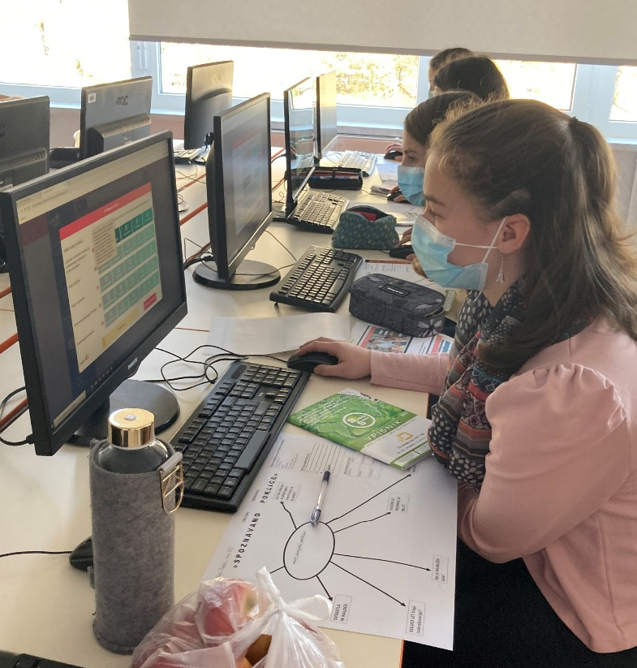
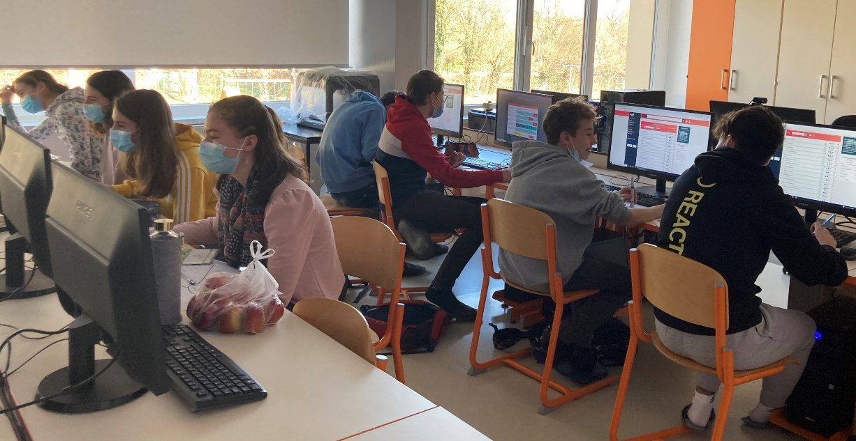
Računalniški program KAM IN KAKO

Slide 14
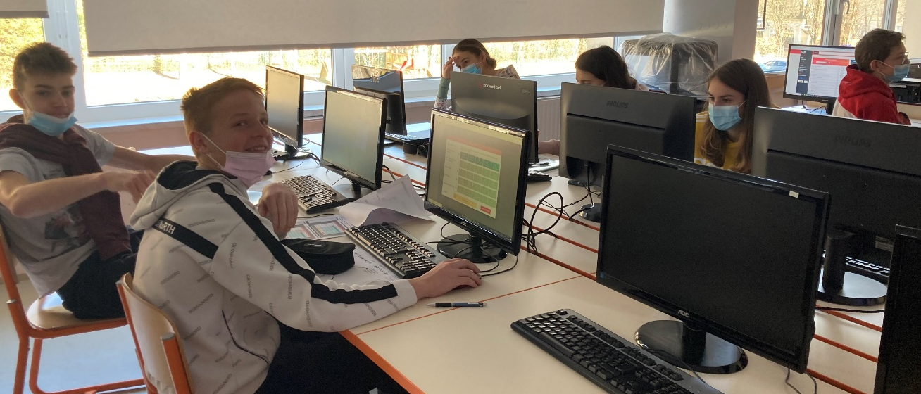
Računalniški program KAM IN KAKO

Slide 15
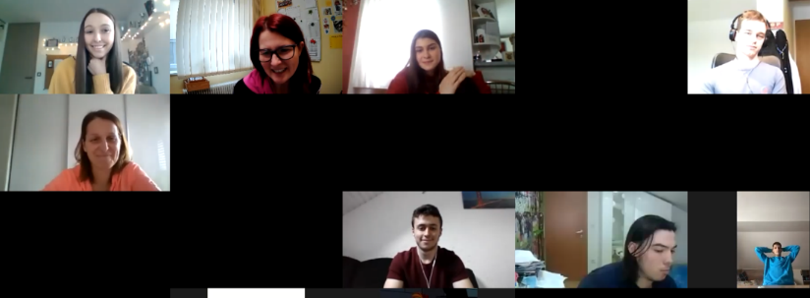
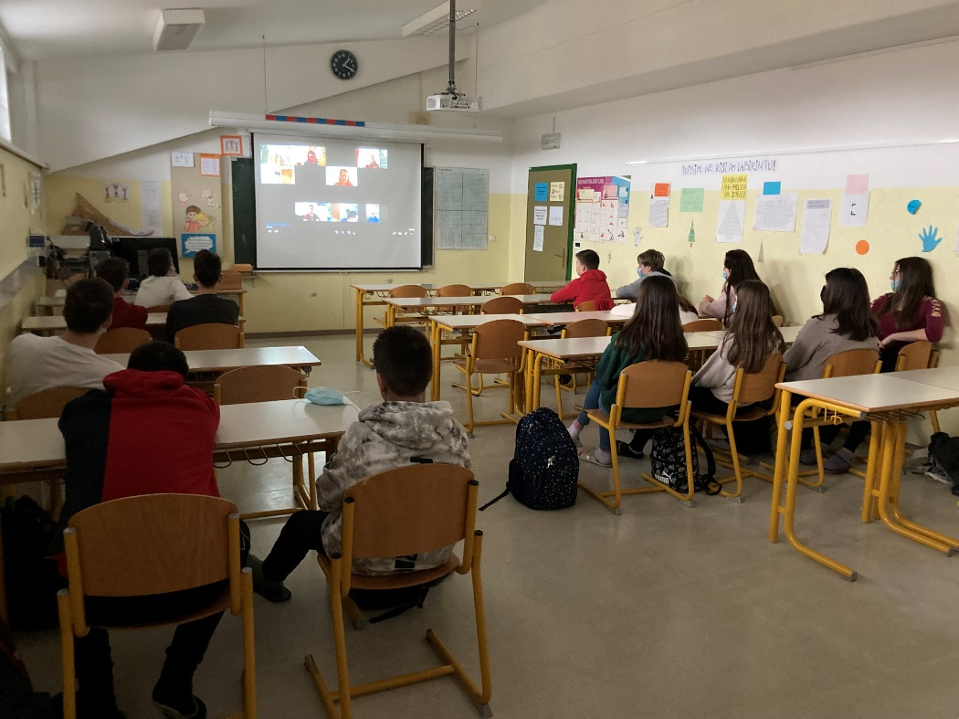
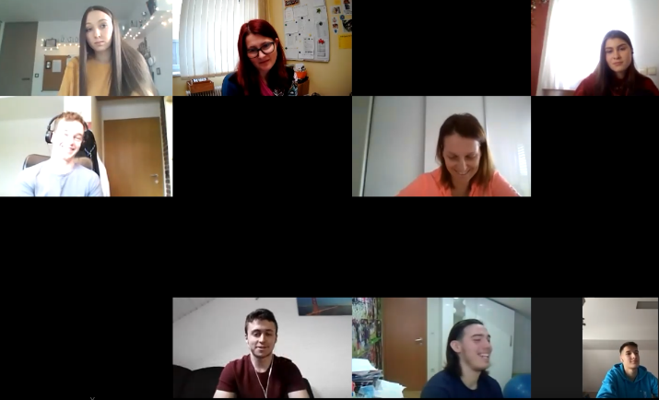
SPOZNAVANJE ŽIVLJENJA IN DELA SREDNJEŠOLCEV – ogled posnetka
…srednjo šolo je potrebno vzeti resno,
biti spoštljiv,
potrebno se je učiti,
si organizirati šolski
in prosti čas…

Slide 16
Delati tisto, kar radi delamo, pomeni svobodo.
Rad delati tisto, kar moramo, pomeni srečo.

